Slide 1
13 нче гыйнвар көнне Шеңшеңәр авыл китапханәчесе балалар бакчасында “Яңа елда да дустым, киңәшчем бул, син Китап!” дигән китапханәгә кабул итү дәресе үткәрде

Slide 2
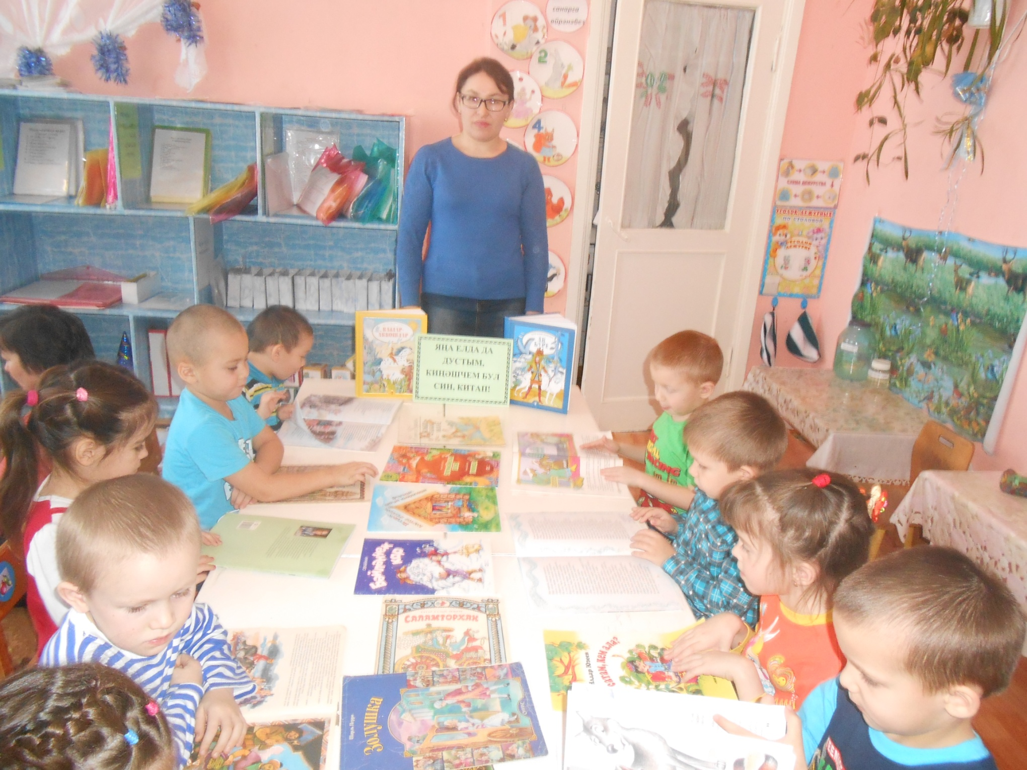

Slide 3
